Slide 1
김범수
gym 튜토리얼
gym tutorial

Slide 2
gym 설치
03
gym의 기본적인 사용법
05
Q-learning으로 frozen-lake 풀어보기
14

Slide 3
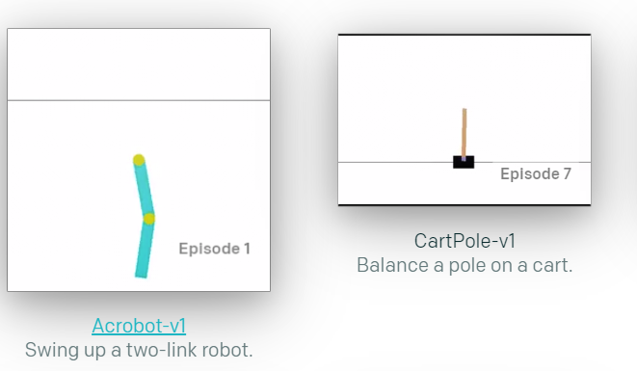
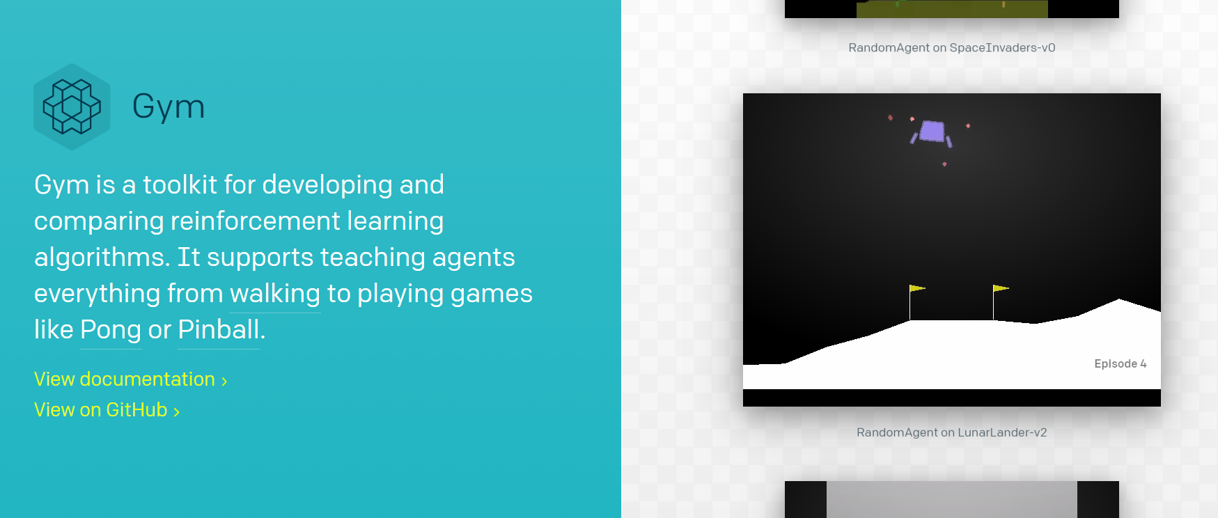
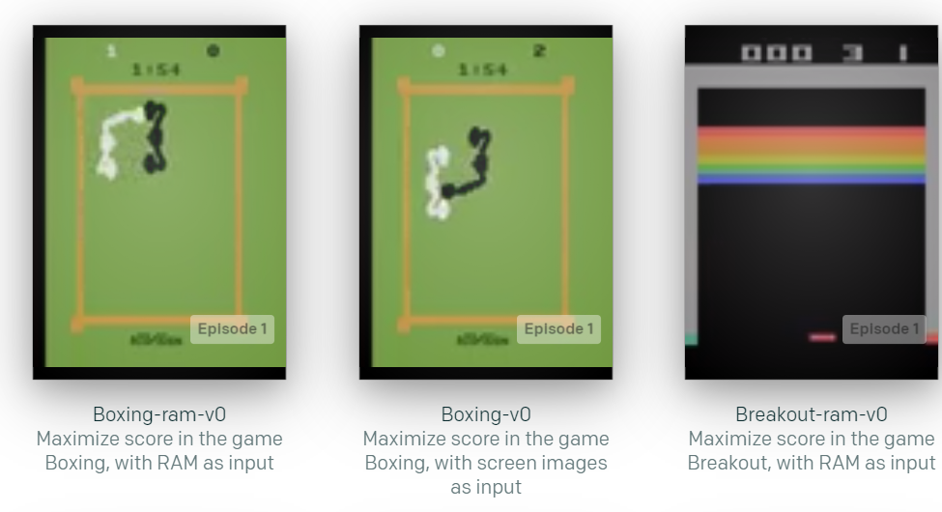
gym 설치
Gym은 강화학습 알고리즘의 개발과 객관적인 비교를 위해 개발된 툴킷입니다. gym에서는 다양한 환경을 제공하고 있습니다. 간단한 조정부터 atari game까지 다양한 환경이 존재합니다.

Slide 4

gym 설치
이처럼 gym은 강화학습의 객관적인 기준을 마련하기 위해 등장하였고, 현재까지도 많은 강화학습 논문에서는 gym을 이용하여 강화학습 모델의 성능을 수치화하고 있습니다.
gym은 python에서 사용할 수 있으며, gym 모듈을 이용해 gym 환경을 사용할 수 있습니다.
gym은 python 모듈 설치하듯이, pip install gym 명령어로 설치할 수 있습니다.
이번 세미나 시간에는 gym의 기본적인 사용법을 알아보고, gym의 기본적인 문제들을 풀면서 사용법을 익힙니다.
(이번 세미나에는 연습문제가 없습니다. 따라서 이번에는 세미나에서 푸는 문제들의 소스코드를 깃헙에 올려두었습니다.)

Slide 5
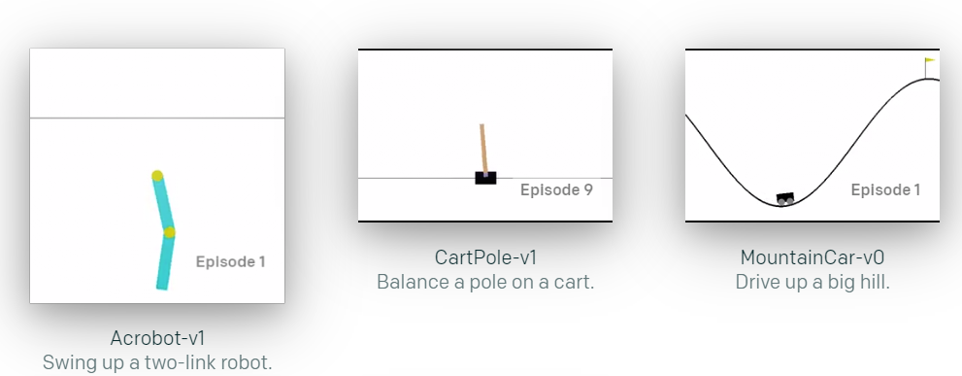
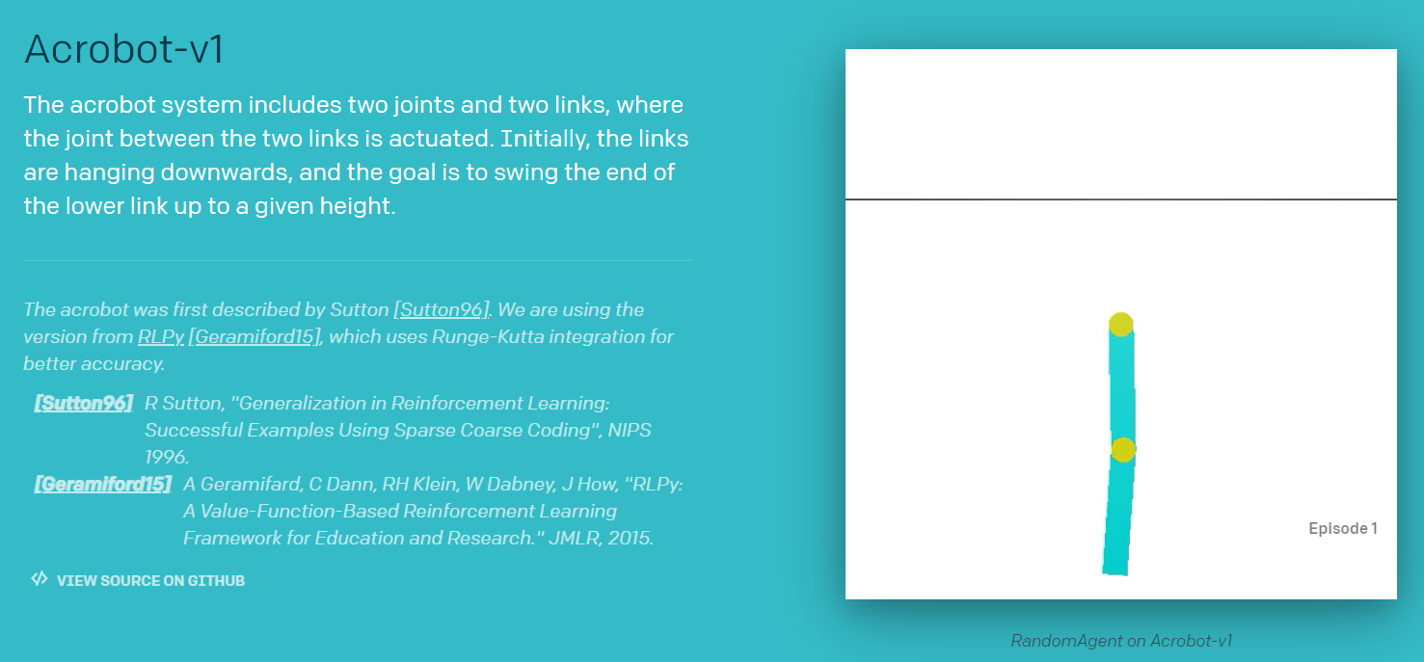
gym의 기본적인 함수들
gym의 공식 사이트에서는 대표적인 환경들을 소개하고 있습니다.
https://gym.openai.com/envs/ 해당 사이트를 들어가보면, 다양한 환경을 분야 별로 나누어 소개하고 있습니다.
각 환경에는 이름이 있습니다. Acrobot-v1, CartPole-v1 등의 이름이 존재합니다.
이름을 누르면, 오른쪽 화면처럼 해당 환경에 대한 자세한 설명이 나오고, VIEW SOURCE ON GITHUB를 통해 환경의 구현 방식을 알 수 있습니다. 대부분의 경우, 소스코드를 통해 해당 환경의 작동 방식을 이해합니다.

Slide 6
gym의 기본적인 함수들
먼저, GuessingGame-v0 문제를 풀어보면서 gym의 기초에 대해 배워봅시다. 아래 주소에서 해당 환경에 대한 설명을 볼 수 있습니다.
https://gym.openai.com/envs/GuessingGame-v0/
GuessingGame-v0는 흔히 업다운 문제라고 알려진 문제입니다. 게임에서 숨겨져 있는 숫자를 맞추는 문제입니다. 만약 우리가 제시한 숫자보다 숨겨진 숫자가 크면 up, 작으면 down이라고 알려주고, 범위를 좁혀가며 숫자를 맞추면 됩니다.
1% 오차 범위 안에서 숫자를 맞추면 정답으로 처리합니다. 예를 들어, 랜덤한 숫자의 범위가 1000이고, 숨겨진 숫자가 620이면, 1000의 1%인 10의 오차는 인정하여, 610~630의 숫자는 정답으로 처리합니다.
우리의 목표는 최소한의 질문으로 숨겨진 숫자를 맞추는 것입니다.

Slide 7

gym의 기본적인 함수들
먼저 gym 모듈을 가져옵니다.
그 후에는 gym의 make 함수를 이용하여 환경을 불러옵니다. gym.make(“환경 이름”) 형식으로 불러올 수 있습니다. 아래 코드에서는 GuessingGame 환경을 불러오고 이 환경을 env에 저장하고 있습니다.
gym의 환경 env는 크게 2개의 함수로 시뮬레이션을 진행합니다.
reset() 함수를 이용해 환경을 먼저 초기화합니다. reset 함수는 초기 state를 반환합니다.
그 후 step(action) 함수를 이용해 action을 취합니다. 환경이 종료될 때까지 step 함수로 계속 action을 취합니다.
이는 GuessingGame이외에도 모든 환경에서 적용되는 사항입니다.

Slide 8
gym의 기본적인 함수들
이 때 step(action) 함수는 observation, reward, done, info의 네 가지를 반환합니다.
observation은 action을 취한 후의 state를 의미합니다. 환경의 종류에 따라 정수, 실수, 튜플 등 다양합니다.
reward는 해당 action을 취한 후의 보상을 의미합니다. 모든 환경에서 reward는 실수(float)형 입니다.
done은 환경이 종료되었는 지 여부입니다. True 또는 False의 값만 가지므로, 모든 환경에서 bool형 입니다.
info는 디버깅을 할 때 추가적으로 주어지는 정보들입니다. 하지만, 문제를 풀 때, info를 사용하는 것은 금지되어 있으므로 우리는 사용하지 않는다고 생각해도 됩니다.
또한, env에는 render()함수가 존재하는 데, 자동차 조종 등의 환경에서 실제로 시뮬레이션 되는 모습을 보고 싶을 때, 이 함수를 사용하면 환경의 모습을 새 창에 띄워서 보여줍니다.

Slide 9
gym의 기본적인 함수들
step 함수는 보통 아래와 같은 형태로 사용됩니다.
state, reward는 어떤 값인지 등은 보통 VIEW SOURCE ON GITHUB를 통해 해당 환경의 코드를 보면 주석으로 설명하고 있습니다.
GuessingGame 코드의 주석에서도 이러한 내용을 볼 수 있습니다.
GuessingGame을 직접 풀어보며 아까 전의 함수들을 직접 사용해봅시다.

Slide 10


gym의 기본적인 함수들
먼저 GuessingGame의 state가 무엇인지 알아봅시다.
오른쪽의 주석을 보면, 초기 state는 0이고, action을 취해 숫자를 전달했을 때 목표 숫자와 동일하면 2, 만약 목표 숫자보다 작으면 1, 목표 숫자보다 크면 3 이 된다는 것을 알 수 있습니다.
GuessingGame의 reward는 1% 오차범위 이내로 값을 맞추면 1, 아니면 0 임을 알 수 있습니다.
action은 우리가 추측할 숫자를 정수로 전달해주면 됩니다.
코드를 보면 주어지는 숫자는 -1000~1000 사이의 값 임을 알 수 있습니다.
GuessingGame이는 render 함수가 존재하지 않음을 알 수 있습니다.

Slide 11
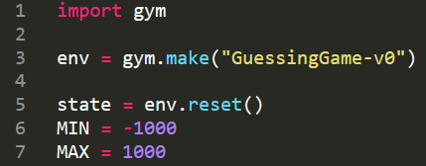
gym의 기본적인 함수들
먼저 GuessingGame을 불러오고, 환경을 초기화합니다. 그 후, 숫자의 범위 MIN~MAX를 MIN, MAX 변수에 저장합니다.
GuessingGame의 풀이는 간단합니다. 중간값을 물어보고, 값의 범위를 절반으로 줄여나가는 방법으로 문제를 풀 수 있습니다. 따라서 action으로는 MIN과 MAX값의 평균으로 지정합니다.
그 후 action을 취합니다.

Slide 12

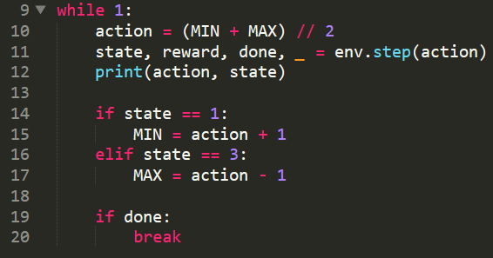
gym의 기본적인 함수들
state가 1이라면, 숨겨진 숫자는 action보다 크다는 뜻이 됩니다. 따라서 MIN이 action+1이 됩니다. 반면에 state가 3이라면, 숨겨진 숫자는 action보다 작다는 뜻이 됩니다. 따라서 MAX값이 action-1이 됩니다.
만약 게임이 끝났다면, done은 True가 됩니다. 하지만, 게임이 끝나지 않았다면 done은 False가 됩니다. 따라서 done이 True가 될 때까지 게임을 반복합니다. 또한 실제로 게임이 잘 되는 지를 확인하기 위해 중간에 action과 state를 출력합니다.

Slide 13
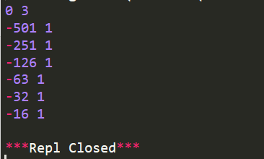
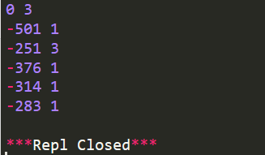
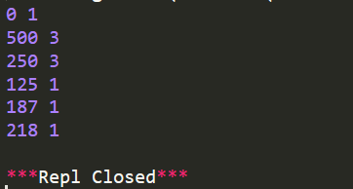
gym의 기본적인 함수들
실제로 코드를 실행해보면 아래처럼 숨겨진 값을 잘 찾아, 6~7번만에 숨겨진 값을 찾는 것을 알 수 있습니다.
이번 문제는 간단해서 바로 풀이를 알 수 있었지만, 풀이를 몰라, Q-learning 등을 통해 풀이를 학습해야 하는 문제는 여러 번의 게임을 통해 학습을 진행할 수 있습니다.

Slide 14

Q-learning으로 frozen-lake 풀어보기
이번에는 4강에서 배웠던 Q-learning을 이용하여 frozen-lake 문제를 풀어봅니다. frozen game은 평범한 미로 문제와 거의 똑같지만, 바닥이 미끄러워 가끔 원하는 방향이 아니라 다른 방향으로 미끄러진다는 차이점이 있습니다. 따라서 일정 확률로 랜덤한 방향으로 이동하게 됩니다.
미로의 바닥은 총 4종류가 존재합니다. 시작점, 도착점, 얼음판, 구멍으로 우리의 목표는 구멍에 빠지지 않고, 얼음판 위를 잘 미끄러져서 시작점에서 도착점으로 최대한 빨리 가는 것입니다.
frozen lake에서 action은 각 방향으로 한 칸 움직이는 것입니다. 각 방향은 오른쪽처럼 하나의 숫자에 대응합니다.
state는 정수로, 현재 위치가 어디인지를 의미합니다.
reward는 goal에 도착하면 1, 아니면 0을 얻게 됩니다.
Q-learning이 어떤 알고리즘인지는 다음 슬라이드의 수도코드를 보면서 떠올려봅시다.

Slide 15
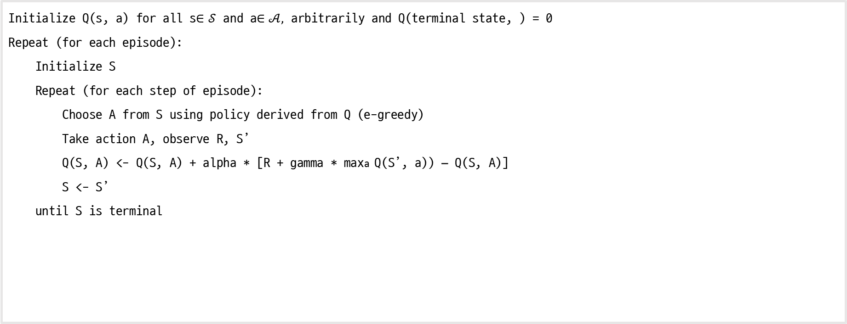
Q-learning으로 frozen-lake 풀어보기
Initialize Q(s, a) for all s$∈𝒮$ and a$∈𝒜,$ arbitrarily and Q(terminal state, ) = 0 Repeat (for each episode): Initialize S Repeat (for each step of episode): Choose A from S using policy derived from Q (e-greedy) Take action A, observe R, S’ Q(S, A) <- Q(S, A) + alpha * [R + gamma * maxa Q(S’, a)) – Q(S, A)] S <- S’ until S is terminal

Slide 16
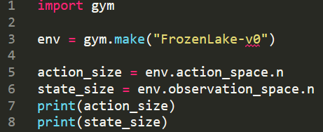
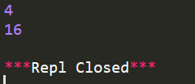
Q-learning으로 frozen-lake 풀어보기
env에서는 action_space 변수와 observation_space 변수를 통해 action_space를 통해 state와 action에 대한 특징을 알 수 있습니다. 특히, action_space.n과 observation_space.n을 통해 내가 할 수 있는 action이 몇 종류인지, 그리고 가능한 state는 몇 종류인지 등을 알 수 있습니다.
frozen-lake에는 총 4개의 action이 가능하고, 4x4의 미로이기 때문에 state는 총 16종류가 가능합니다.

Slide 17
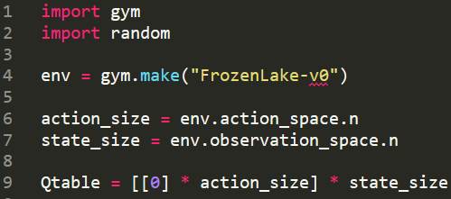
Q-learning으로 frozen-lake 풀어보기
먼저 frozen-lake 환경을 가져오고, action value를 저장할 Q table을 생성합니다.
Q table의 초기 모양은 아래와 같습니다. (Qtable[state][action]의 형태로 사용할 수 있습니다.)

Slide 18

Q-learning으로 frozen-lake 풀어보기
먼저 학습률(learning rate), 게임 시행 횟수(max_episode) 등의 상수를 정의합니다.
이와 같이 중요한 상수들을 미리 정의해서 사용하면, 후에 상수 값을 바꾸고 싶을 때 간편하게 바꿀 수 있습니다.
이제 본격적으로 학습을 시행합니다.

Slide 19
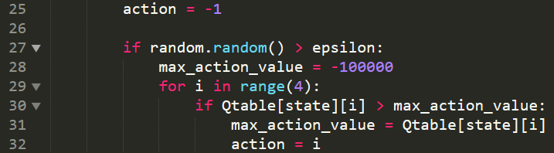

Q-learning으로 frozen-lake 풀어보기
먼저 environment를 초기화합니다.
그 후 게임이 끝날 때까지 학습을 진행합니다.
먼저 epsilon greedy를 이용하여 action을 선택합니다.
1-epsilon의 확률로 action value가 가장 높은 action을 선택합니다.
epsilon의 확률로 랜덤한 action을 선택합니다.

Slide 20

Q-learning으로 frozen-lake 풀어보기
action을 취하고, next state, reward를 관찰합니다
action value를 update합니다.
만약 게임이 끝났다면 while문에서 빠져나옵니다.
이와 같이 하면 학습은 종료됩니다.

Slide 21
Q-learning으로 frozen-lake 풀어보기
Frozen-lake는 미끄러지는 경우 때문에 최적의 답으로도 골인까지 가지 못하고 구멍에 빠질 확률이 존재합니다. 만약 미끄러지는 옵션을 끄고 싶다면, 아래 코드처럼 is_slippery 옵션을 끄면 됩니다. 또한 8x8을 붙이면, 8x8 크기의 미로에서 게임을 할 수 있습니다.
epsilon값이 너무 작으면, 처음에 도착 지점을 찾지 못하는 경우가 발생합니다. 따라서 epsilon을 상수로 잡지 않고, 처음에는 1로 잡은 후 점점 줄어들게 하는 방식을 사용하면, 더욱 빠르게 학습이 가능합니다.
주어진 문제에서는 도착 시에 1의 보상을 주는 방식으로 구현되어 있습니다. 하지만 이 경우, 위험을 감수하고 도착지점으로 가는 action보다 그냥 제자리에서 hole을 피하는 action을 하는 경향이 있어 학습이 비효율적으로 진행됩니다.따라서 도착 시에 1의 보상이 아닌, 이동할 때마다 -1의 보상을, 구멍에 떨어졌을 때에는 -100의 보상을 주는 방식으로 변경하면 효율적으로 학습을 진행할 수 있습니다.

